Slide 1
Особливості сучасної розробки ІС

Slide 2
Open API
Розробка Swagger почалась в 2010. В березні 2015, SmartBear Software купила Swagger API specification у Reverb Technologies. В листопаді 2015, SmartBear та Linux Foundation створили нову організацію - Open API Initiative. Різні компанії, включно з Google, IBM та Microsoft стали членами-засновниками. SmartBear пожертвувала специфікацію Swagger новоствореній групі.
Специфікація OpenAPI (раніше специфікація Swagger), є специфікацією мови опису інтерфейсу (Interface description language) для опису, створення, використання та візуалізації веб-сервісів.

Slide 3
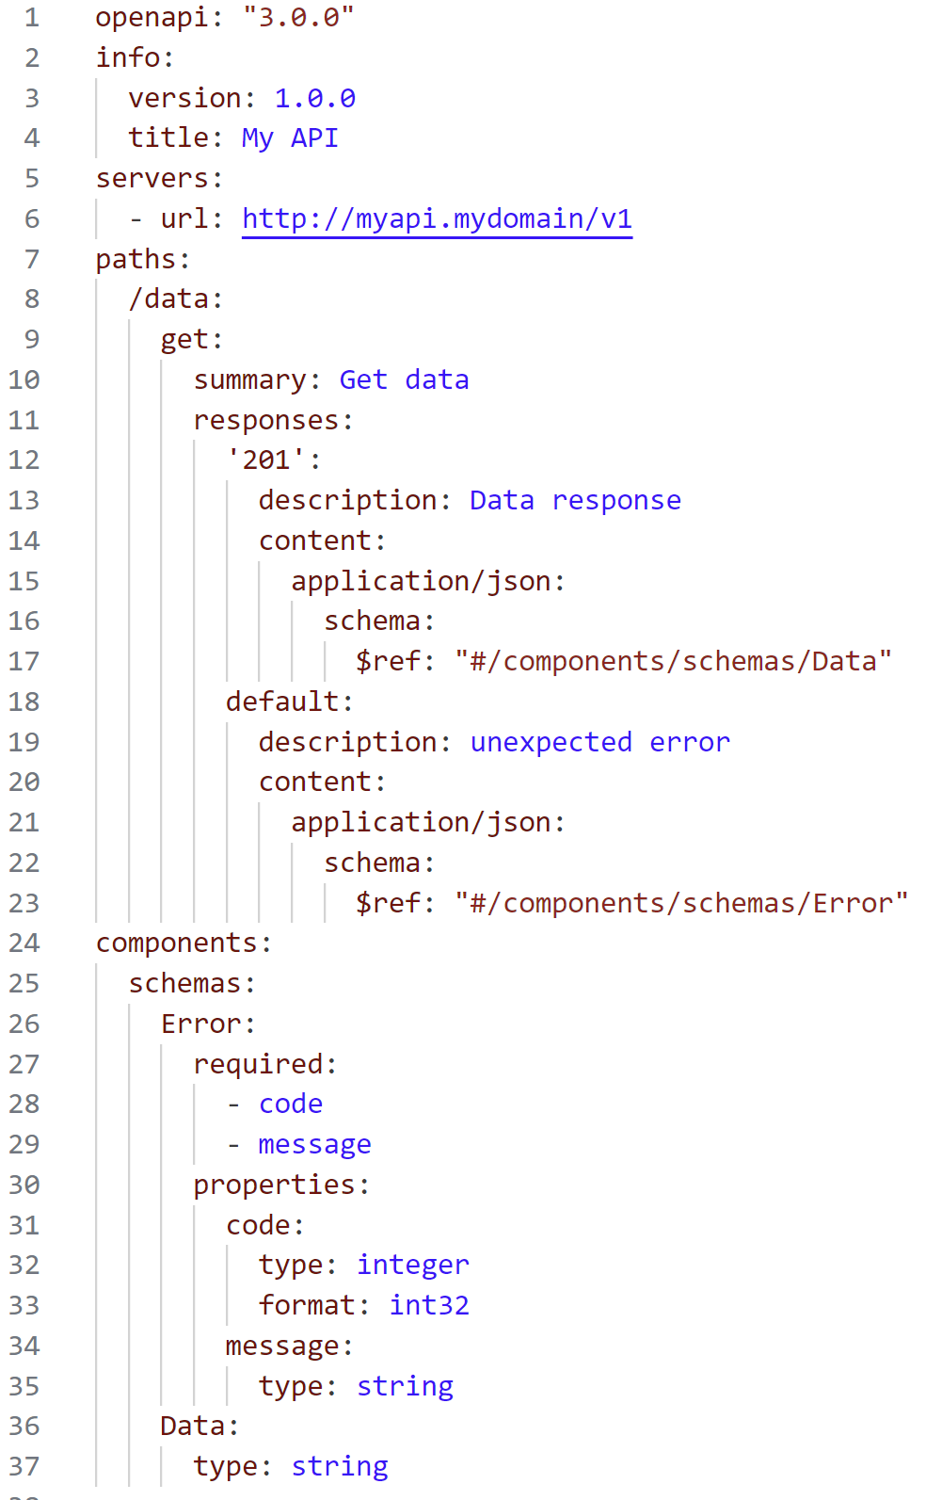
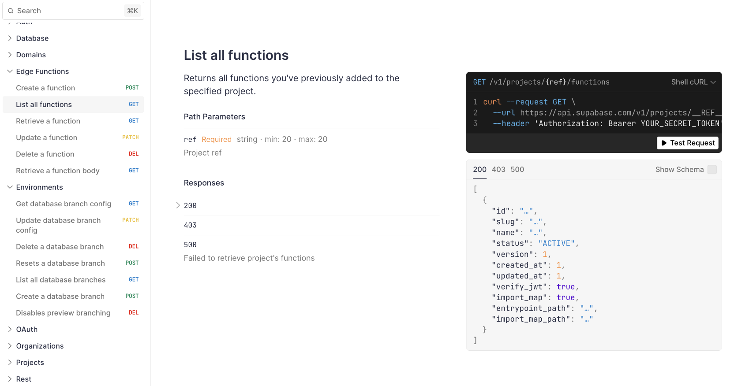
Open API. Example

Slide 4
ELK stack
ELK Stack — це популярна комбінація інструментів для пошуку, аналізу та візуалізації даних, яка використовується для управління логами та моніторингу систем. Назва ELK є абревіатурою трьох компонентів, які складають цей стек: Elasticsearch, Logstash та Kibana.

Slide 5
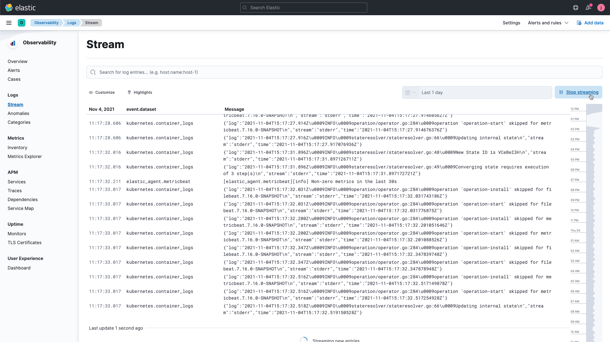
Elasticsearch
Elasticsearch — це розподілена пошукова система, яка працює на базі відкритого коду. Вона побудована на Apache Lucene і використовується для індексування, зберігання та швидкого пошуку даних. Основні особливості:
Швидкість пошуку: завдяки індексації даних, Elasticsearch дозволяє виконувати запити до великих обсягів інформації з мінімальними затримками.
Масштабованість: Elasticsearch працює як розподілена система, що дозволяє розподіляти обробку даних між кількома вузлами.
Гнучкість: підтримує структури даних різного типу — від текстових до числових та геопросторових.

Slide 6
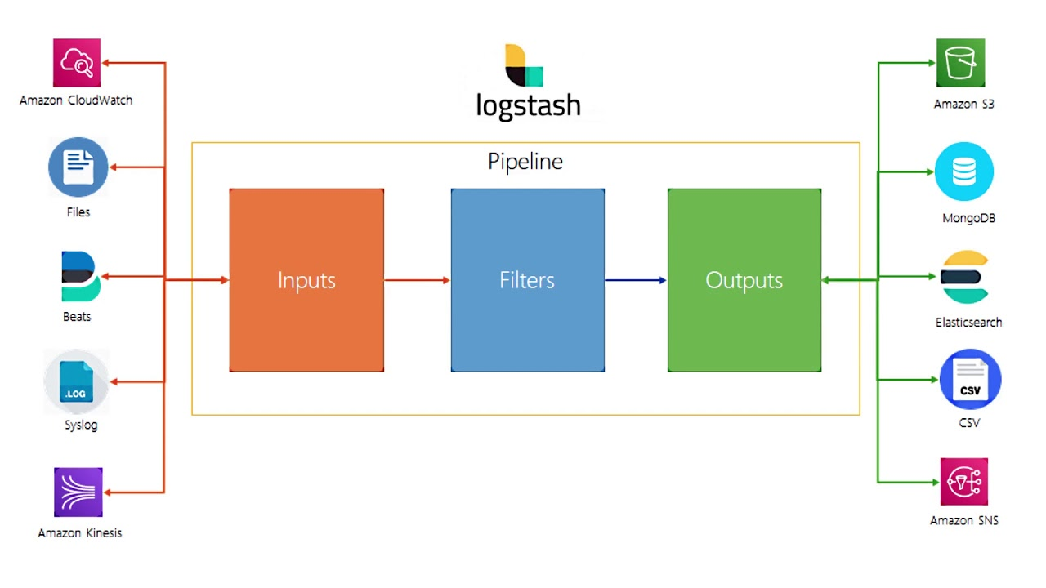
Logstash
Logstash — це інструмент для збору, обробки та передачі даних. Він отримує логи з різних джерел, обробляє їх і пересилає до Elasticsearch для подальшого зберігання та аналізу.
Основні характеристики:
Підтримка різних форматів логів
Обробка та трансформація даних
Фільтрація та розширення даних

Slide 7
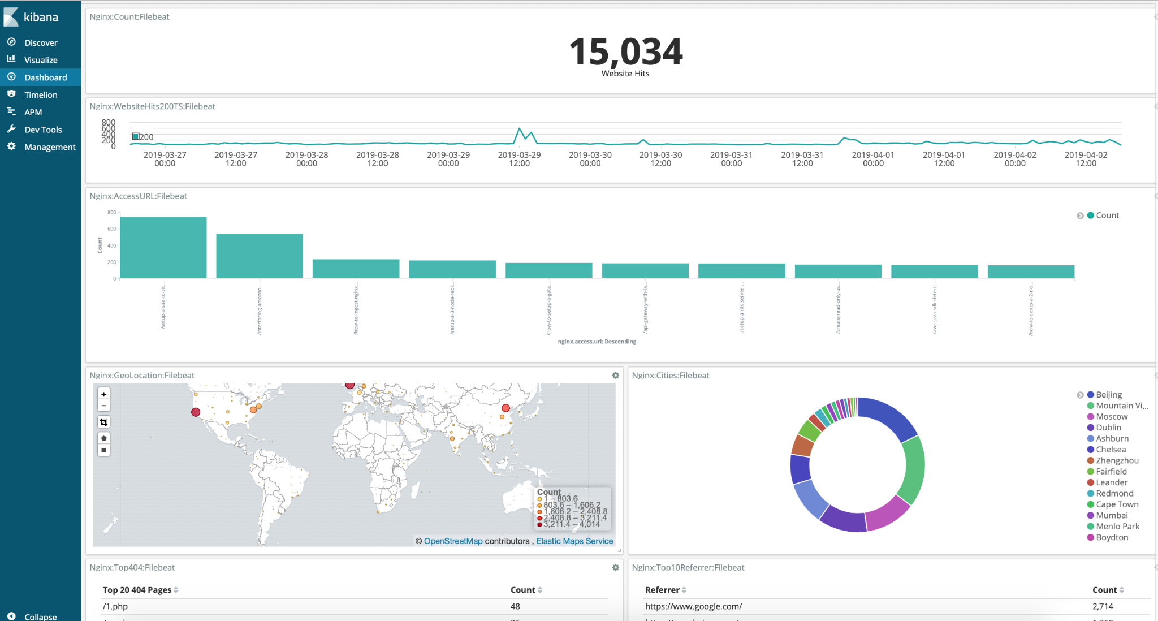
Kibana
Kibana — це інструмент для візуалізації та аналізу даних, які зберігаються в Elasticsearch. Він дозволяє створювати дашборди (інформаційні панелі) з графіками, таблицями та картами для візуалізації логів.
Основні можливості:
Інтерактивні дашборди
Глибокий аналіз даних
Геопросторовий аналіз

Slide 8
Open Telemetry
У 2010 багато компаній зіткнулися з проблемами розподіленого журналювання та трасування в мікросервісах. Для стандартизації розподіленого трасування було створено стандарт OpenTracing, прийнятий CNCF, і проект Google OpenCensus.
У 2019 році проекти OpenTracing і OpenCensus оголосили про злиття під назвою OpenTelemetry.
Сьогодні OpenTelemetry — це не просто проект; це промисловий стандарт для збору та передачі телеметричних даних.

Slide 9
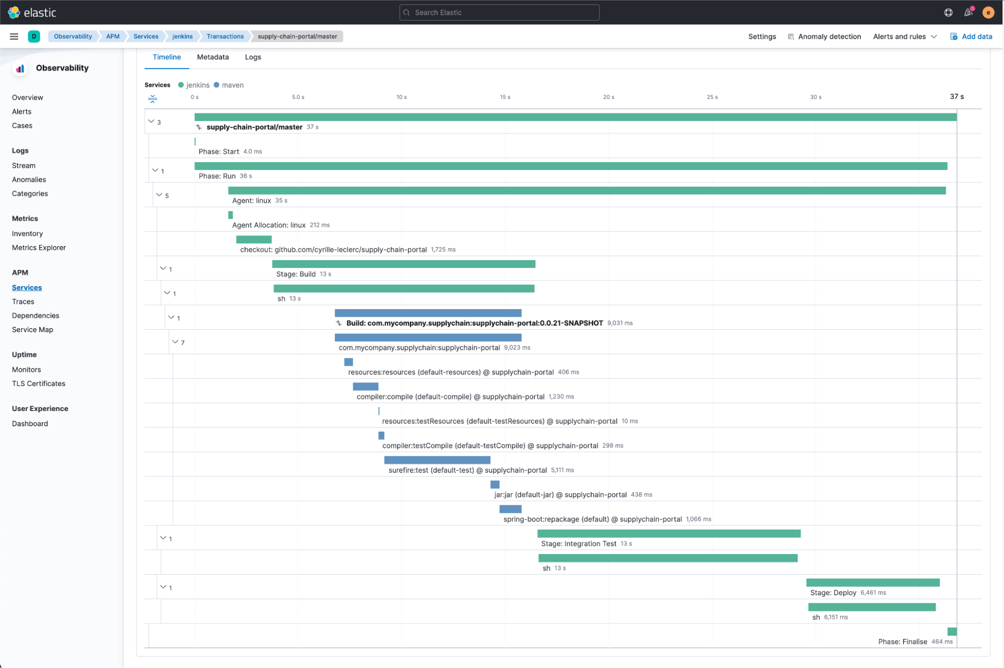

Slide 10
Основи git
Git — це система контролю версій, яка дозволяє команді розробників ефективно управляти кодом проекту, відстежувати зміни та забезпечувати колективну роботу над програмним забезпеченням.
Git дозволяє зберігати історію змін коду. Кожна зміна (коміт) зберігається у вигляді версії, до якої можна повернутися, якщо виникнуть проблеми.

Slide 11
Branching
Гілки дозволяють розробляти нові функції або виправлення помилок окремо від основної версії коду. Найчастіше в корпоративних проектах використовується кілька типів гілок:
main/master: основна стабільна гілка, яка зазвичай містить готовий для релізу код.
develop: гілка для інтеграції нових функцій і тестування. Всі нові зміни перед основним релізом об'єднуються тут.
feature branches: окремі гілки для розробки нових функцій або виправлень, які після завершення об'єднуються з гілкою develop.
hotfix branches: гілки для термінового виправлення критичних помилок в основній версії програми.

Slide 12
Code Review
Git підтримує можливість спільної роботи над одним проектом через pull requests (запити на злиття). Це дозволяє розробникам перевіряти та переглядати код перед тим, як об’єднати його з основною гілкою.
Pull requests забезпечують можливість обговорення змін, коментарів до коду та впровадження колективного прийняття рішень, що є критичним у корпоративних проектах для збереження якості коду.

Slide 13
Git Flow
Одним із популярних підходів до організації роботи з Git у корпоративних проектах є Git Flow. Це структурований підхід до управління гілками, який допомагає чітко організувати процес розробки та релізу додатків.

Slide 14
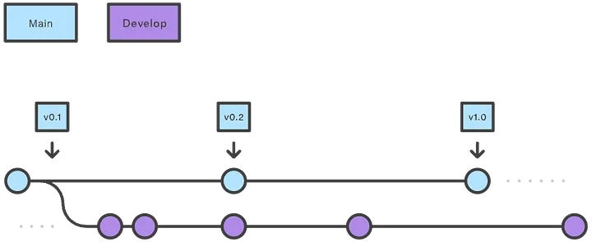
Develop and main branches

Slide 15
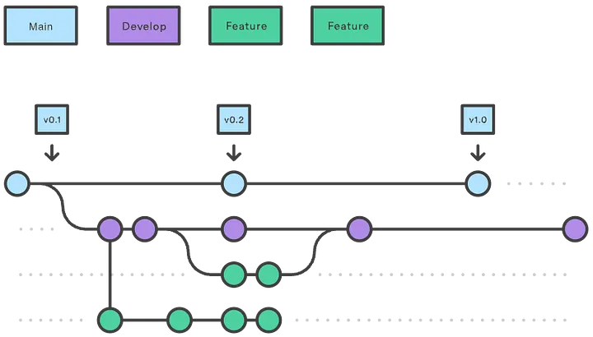
Feature branches

Slide 16
Semantic Releases
У випадку, коли версія має вигляд МАЖОРНА.МІНОРНА.ПАТЧ, слід збільшувати:
МАЖОРНУ версію, якщо зроблені зміни API, що несумісні з попередньою версією
МІНОРНУ версію, якщо додана нова функціональність, що є сумісною з попередньою версією
ПАТЧ версію, якщо були зроблені виправлення помилок, що не впливають на сумісність з попередньою версією

